Slide 1
某集团年度人力资源规划

Slide 2
期望——
通过本规划，您能了解：
公司HR工作现状、2003年目标及重点
公司2003年HR重点业务策略
公司HR专业化能力提升策略
公司年度HR重点工作推进节奏
HR工作的组织保障

Slide 3
期望——
通过本规划，您能了解：
公司HR工作现状、2003年目标及重点
公司2003年HR重点业务策略
公司HR专业化能力提升策略
公司年度HR重点工作推进节奏
HR工作的组织保障

Slide 4
某公司
人才
吸引
向往
（向往在某公司工作）
人
力
资
源
工
作
人
力
资
源
效
果
发展
成长
（不断学习成长）
激励
激情
（做事充满激情）
保留
归属
（充满对企业归属感）

Slide 5
现状*目标*重点
HR记分卡
如何满足公司对人力资源的要求？
1
财务
KPI
目标
我们需要做好什么事情？
2
内部客户
3
人力资源工作者
KPI
目标
KPI
目标
群组、区域、部门怎样期望我们？
滞后
学习/成长
4
滞后
KPI
目标
超前
超前
我们需要学习什么？

Slide 6
现状*目标*重点
指标
02年现状
03年目标
说明
人均营业额
885万元/人
（不含工人）
943万元/人
（不含工人）
人均利润
80万元/人
（不含工人）
90万元/人
（不含工人）
人力成本占营业额比例
3.42%
内部
财务
学习
客户

Slide 7
现状*目标*重点
内部
财务
学习
客户
客户需求
指标
02年现状
03年目标
吸引//向往
高级人才招聘
人才结构指标
高级人才招×人；
研发：×%
专业服务×%
国际化：×%
增长×%——×人
研发：×%
专业服务：×%
国际化：×%
加入公司,谋求发展,环境怎样

Slide 8
现状*目标*重点
内部
财务
学习
客户
客户需求
指标
02年现状
03年目标
后备干部储备
员工的下一步
高层干部个性化培训落实率
末端淘汰率
没有后备储备计划
无明确要求
×%
×%
×%GM有后备5;50%总监有后备
30%的员工与上级就下一步达成共识
不变
发展//成长
激励//激情
员工奉献度
10%
提高一倍×%(全球均值为×%)
保留//归属
工作环境质量
总体×
×%
达到全球公司均值×
绩优员工流失率
<×％
CV认同率
×%
保持不变

Slide 9
现状*目标*重点
竞争力
指标
02年现状
03年目标
招聘效率能力
高级人才供给及效率
无标准
候选人:录用=×;
面试到录用1.5个月
能力标准覆盖 培训普及到
无标准
能力标准覆盖全员×%;相应能力培训覆盖
10个序列有职业发展路径
×%总经理实现个人设定的HR目标
发展工具\手段
专业序列推进率
总经理HR目标实现率
人均学时
干部当讲师学时
40小时
高层不低于6小时
激励手段
薪酬水平与市场的对比
处于市场 水平
达到市场中分位水平
内部
财务
学习
客户

Slide 10
现状*目标*重点
内部
财务
学习手段
指标
02年现状
03年目标
学习
客户
引进高级人才
引进人数
引进×人
引进×人;
专业化提升
专业化培训学时
HR链内轮岗
专业化培训×学时
自发3人(王\李\那)
专业化培训课程达到60学时;
自觉5人
×%以上具有本科以上学历;
外部招聘,至少有2年以上HR经验
90%以上具有本科以上学历;
外部招聘,至少有2年以上HR经验
建立公司内HR从业标准
学历及经验指标

Slide 11
现状*目标*重点
公司规划纲要确定了
HR的BSC明确了HR配合战略的核心目标,
让一流的人才向往企业,在企业中激情工作，有归属感,从而创造一流的业绩
公司的战略重点;资源投入分布;重点的策略;
HR2003年重点、特殊策略一览表
注：
表示举措重要差异，不意味该项工作重要性差异，如：一星只意味在这个点上无专门特别的举措，则不细化，同全员，而非不重要

Slide 12
向往
成长
激情
归属
全体
员工
职业发展理念；
下一步；
培训
沟通薪酬；
薪酬竞争力；
干部作用
关爱员工；
重视起点；
CV重点：服务客户
人才品牌
高级
人才
吸引空气；
瞄准人才；
绿色通道；
专门入职培训；
过程分析关注
薪酬竞争力；
发展空间
同上
CV重点：诚信共享
干部
后备干部管理；
轮岗
薪酬
同上
CV重点：精准求实
同上
管理专业化
业务专业化
研发
人员
职业发展道路；
细化技术职称；
培训投入
个性化考核奖励；
专款专用，倾斜骨干
高层及研发人员创新氛围培训
CV重点：创业创新
内部举荐奖励
挖“头”
重点
业务
上述人员分类政策会优先保证重点业务；
内部吸引；
外部吸引；
蓄水池
上述人员分类政策会优先保证重点业务；
上述人员分类政策会优先保证重点业务；
上述人员分类政策会优先保证重点业务；
重点
行业
高级人才专人研究；
一般人才细水长流；
特殊薪酬政策
渠道销售序列；大客户序列；行业客户经理培训投入；
直销人员的考核激励模式
上述人员分类政策会优先保证重点业务；

Slide 13
期望——
通过本规划，您能了解：
公司HR工作现状、2003年目标及重点
公司2003年HR重点业务策略
公司HR专业化能力提升策略
公司年度HR重点工作推进节奏
HR工作的组织保障

Slide 14
全体员工
重点业务策略
向
往
人才品牌推广：
全年清晰的人才理念推广：一流的人才创造一流的企业；人才品牌知晓率达到 ；
统一招聘工作的理念：招到最适岗位的一流人才；
成
长
激
情
归属

Slide 15
全体员工
重点业务策略
向
往
1、沟通员工职业发展的理念：
业务创造发展空间，个人计划及能力发展是基础，岗位变化是路径，激励回报为绩效
业务创造规划空间
成
长
绩效&薪酬
岗位4
绩效&薪酬
岗位3
绩效&薪酬
岗位2
能力4
激
情
个人发展计划(下一步)
岗位1
能力3
培训
胜任度
能力2
培训
培训\上级辅导\轮岗手段提升
归属
能力1
培训

Slide 16
全体员工
重点业务策略
向
往
2、在此理念下，推进专业序列发展，为“下一步”提供工具
02年已经建立序列
03年建立序列
其他序列
成
长
渠道销售、大客户
产品管理
采购、物控
管理咨询（IT）
人力资源
财务、审计
商务；
研发、工程（质量）、
技术支持
设计职业发展道路（50%），让岗位发展路径与能力发展相匹配；薪酬调整原则与之匹配
培训最低人均学时保障：渠道销售32；产品管理20；研发/工程15；质量30；采购30小时；大客户直销43； 人力资源18 ；财务8
激
情
归属
问题：培训——行业客户是否与大客户一起考虑

Slide 17
全体员工
重点业务策略
向
往
2、在此理念下，推进专业序列发展，为“下一步”提供工具
02年已经建立序列
03年建立序列
其他序列
成
长
1、研发类分细序列（如软件、硬件、专利……）；
2、市场推广序列；
3、业务规划序列；
岗位序列职责、定义梳理；
能力模型；
年度评估时完成能力评估，能岗匹配
（注：与以建立序列的方法不同，先岗位后能力）
激
情
岗位归属明确
（年初规划尝试岗位类别确定，04财年初理清楚序列）
归属

Slide 18
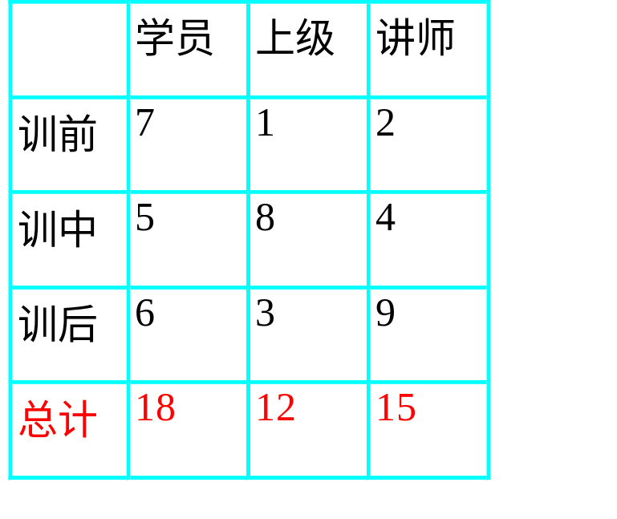
全体员工
重点业务策略
向
往
3、培训流程重点发挥干部在其下属培训中的作用
原来我们以为：
事实却是：
培训需求的了解，学员说得最清楚；
培训课中，老师的选择最重要；
培训之后，直接向学员收取行动计划最重要
影响培训效果的重要度排序：
成
长
激
情
所以，关注的重点是
向培训对象直接深入调查需求；
培训课后关注学员的满意度，HR直接关注改进计划
归属
所以：
要改变！（详见干部部分）
资料来源：美国年度人力资源大会研讨结果

Slide 19

全体员工
重点业务策略
？
向
往
1、沟通薪酬：让员工了解其每一笔收入的为什么？
一定要沟通
总经理负责沟通
HR要作到
成
长
90%以上的总经理理解并合理运用薪酬福利机制；
50%以上员工了解薪酬福利理念；
总经理薪酬福利使用培训；
激励手册；
薪酬福利的构成；
奖金的来源及与本人的关系；
公司的薪酬理念
激
情
保密的是————薪酬数量！！！
归属

Slide 20
全体员工
重点业务策略
向
往
2、薪酬福利优势向骨干倾斜
留住我们自己培养的专业化人才！
成
长
总体薪酬与市场平均水平的比例提高15%，公司重点业务骨干人员的总体薪酬水平与相应行业市场平均水平持平，高级人才/重要研发骨干人员的总体薪酬水平超过市场平均水平；
确定岗位定级 ？级以上、绩优、到岗时间3年以上的员工 “住房津贴”的方式；
研究岗位定级 ？级以上、到岗时间5年以上的员工 “补充养老保险”计划；
激
情
归属

Slide 21
全体员工
重点业务策略
向
往
3、干部人力资源管理能力的提升
再看看影响工作环境的因素（连接G）
成
长
激
情
具体策略在“干部”发展中详述。
归属

Slide 22
全体员工
重点业务策略
向
往
1、关爱员工：让员工的工作没有后顾之忧
成
长
激
情
归属
员工关爱全景图及03财年重点

Slide 23
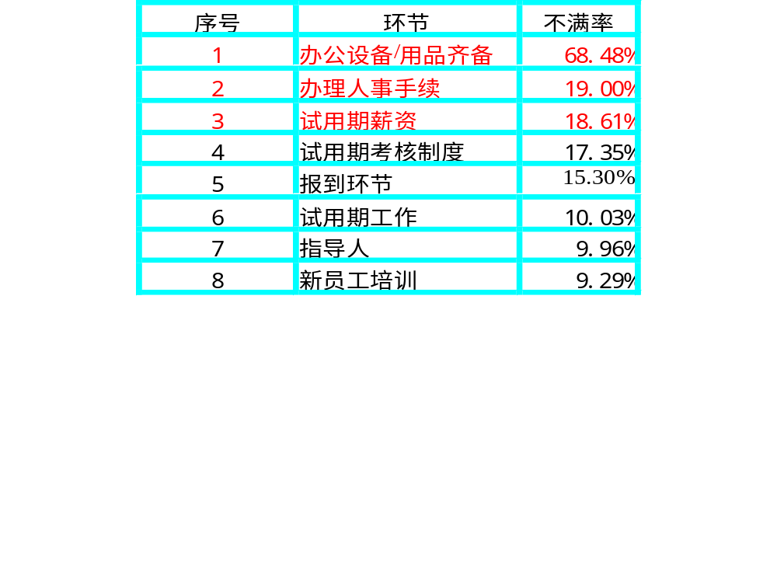
全体员工
重点业务策略
2、重视起点：从第一天让员工树立归属感
（注：数据表明，增强员工归属感的重要因素之一是招聘到岗后的头三个月）
向
往
调查对象：公司7月—10月到岗的全体新员工，共计×人。
总体满意度：新员工对于试用期管理的总体满意度为×%。
成
长
调查结果显示：
需要做的工作也许并不复杂，却是近2/3的要求！
（再看看G的数据！）
激
情
归属
3、共同价值观：全年CV培训目标为从知不知到会不会，员工重点在服务客户能力提升；

Slide 24
高级人才
重点业务策略
向
往
1、制造吸引空气：文化及品牌吸引
用好案例手段，文化不仅内部做，同时注重推广，使“尊重专业、包容差异”成为外界对某公司的新印象；
2、瞄准人才：中高层干部与人力资源一起成为猎手：
总经理以上人员推荐业内优秀人才，年度指标是×人（4有点多）；
高级人才选拔与录用比例至少为×
专业高级人才将分行业分析人才（详细见重点业务部分）
3、绿色通道：缩短流程，减少设限
年度规划中为高级人才设立相应岗位，对成长业务，人才规划难于完全清晰，可在年中适当“因人设岗”；
鼓励成长业务用蓄水池“优胜劣汰”（详细见重点业务部分）
招聘直通车，由人力资源部、部门总经理室或VP直接负责招聘。
成
长
激
情
归属

Slide 25
高级人才
重点业务策略
向
往
1、专门的入职培训
高层做讲师，小班授课（每季一次）；重在文化；
2、过程关注
用事实说话，业务群/部门将高级人才的发展需求、动态及对公司环境的认可度（尊重包容）分季度专门分析总结，作为高级人才政策完善的依据；
高级人才的离职人员，人力部作到100%面谈分析；
成
长
激
情
1、薪酬福利竞争力
高级人才的薪酬福利竞争力要超过平均水平；
研究海归、外企人员的工资标准和福利组合，
2、发展空间
对高级人才的岗位要率先精细化管理，说清楚明确的岗位期望（不清楚不招聘），避免盲目引进，成就感丧失；
归属

Slide 26
干部
重点业务策略
向
往
策略同高级人才
发展方向一：管理专业化：自主发展人力资源管理能力！
策略一：帮助总经理进行个性化人力资源目标管理
成
长
总经理的困惑
策略的出发点
我想管理好人，但——
方向是什么？
什么是好？什么是坏？如何评价？
怎么做？靠悟性？
帮助总经理设立目标；
定期给目标达成情况反馈；
针对差距提供培训
激
情
归属
GM个性化人力资源管理
注：高层干部指GM以上，中高层包含总监/高级经理，基层指经理

Slide 27
干部
策略：帮助总经理进行个性化人力资源目标管理
目标库
(HR)
选定目标
(GM)
目标跟踪(HR数据)
持续改进
(GM)
总经理根据部门实际情况选定5—8个HR目标
HR定期给总经理提供数据信息（本部门与公司）
HR帮助总经理个性化改进HR管理绩效
吸引人
激励人
保留人
发展人
推荐业界优秀人才 人；
招聘高级人才到岗 人；
部门绩效面谈覆盖率
工作环境指数提高到
薪酬福利沟通？
关键岗位/绩优人员流失率；
本人及班子对员工的培训学时；
本人开发课程2门以上
本人及班子成员的后备干部比例；
下一步覆盖比例

Slide 28
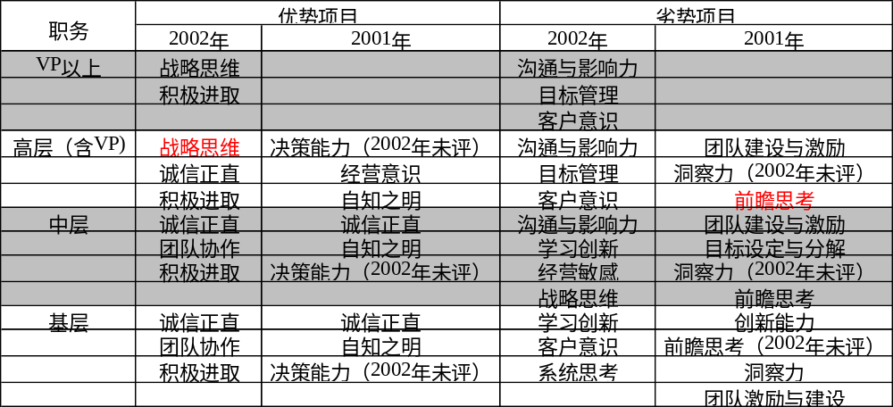
干部
重点业务策略
向
往
发展方向一：管理专业化——自主发展人力资源管理能力！
策略二：
根据03评议结果及Q12，确定基层经理普遍要提高的能力；
中高层干部管理能力培训个性化
成
长
激
情
归属
注：因为优劣势项目均2/3纬度共识；而团队建设与激励下属评价均属于劣势，上级/同事评价不是该结果应于关注

Slide 29
干部
重点业务策略
向
往
发展方向一：管理专业化——自主发展人力资源管理能力！
策略三：建立、沟通、培训干部能力标准，从单纯评估向行为指导发展。
  每个高层干部参与了干部能力标准的制定；
  每个干部理解了干部标准的每一条内涵；
  每个干部在下年评议中，只看到分数便能自我咨询；
成
长
激
情
培训 掌握
归属
领导力模型
评估发展

Slide 30
干部
重点业务策略
向
往
发展方向二——业务专业化：总结课程、输出经验：
干部开发课程：从元庆开始，中高层干部中 开发业务管理课程一门；
为员工设计培训需求，对员工训后实施辅导：
成
长
激
情
归属

Slide 31
干部
重点业务策略
向
往
策略一：干部管理新的重心——后备干部管理
老大难“轮岗”的背后---
后备干部三步走
  应该让谁轮?(不知道培养谁)
  轮到哪里?(没有个人发展计划“下一步”)
  轮走了谁来接班?(没有后备人选)
数据库：中高层后备数据库建立；
与后备本人沟通下一步发展计划
发展手段：后备中50%有下一年发展手段（轮岗、培训、带项目）等
成
长
激
情
归属

Slide 32
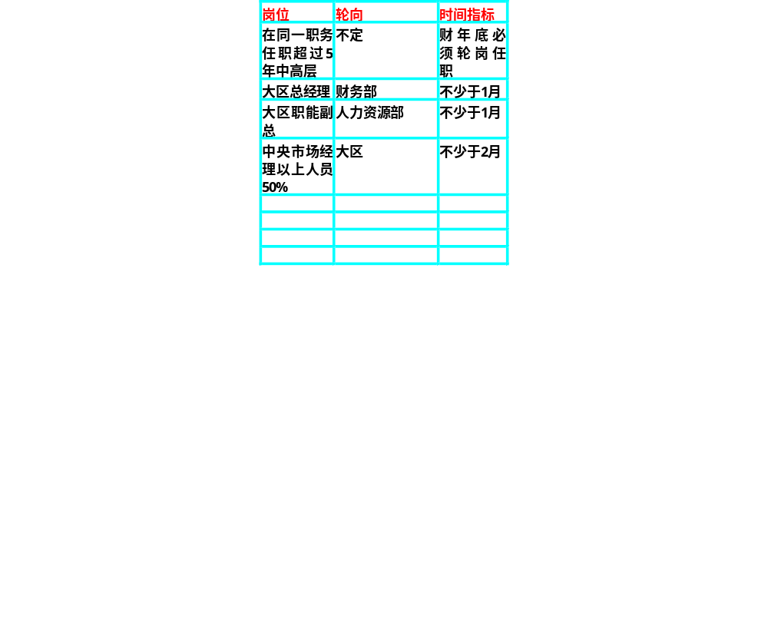
干部
重点业务策略
向
往
策略二：以下一步为基础，用指标保证轮岗
成
长
激
情
归属
策略三：设计三年、五年优秀干部的薪酬激励计划

Slide 33
研发人员
重点业务策略
向
往
1、对稀缺人才，内部推荐高额奖励制度；
2、关键技术或技术转化人员，采取“挖头”的方式
1、HR协助成熟业务的研发总监及研发平台规划研发人员的职业发展道路（岗位、能力）
  研发细分为软件开发、硬件开发及工业设计三个序列分别明确员工的职业发展道路，
2、技术职称从评估向指导研发人员能力发展、激励上发展；
  在上述细分的基础上，改公司统一评定为分布式评定研发技术职称的细分评定；
3、培训投入比高于平均水平 ；尝试研发人员的学历教育
成
长
激
情
归属

Slide 34
研发人员
重点业务策略
向
往
1、适应研发特点的考核、奖励政策：
  研发项目制考核方案；
  专利、政府投资专款专用的奖励措施
2、专款专用、激励骨干的薪酬政策
  研发人员的工薪总额单独计算，保证对研发人力投入的落实；
  薪酬提升重点在与对主管工程师等骨干研发人员制定有竞争力的薪酬金
成
长
激
情
鼓励创新氛围的营造
  高层100%、研发管理中层100%培训：创新氛围的培育；
  高管能力模型中突出鼓励创新能力行为标准
归属

Slide 35
重点业务（公司四大战略重点）
重点业务策略
向
往
1、内部吸引：优秀人才导向重点业务：
  干部轮岗优先到成长业务；
  对主动输出高绩效骨干/专业人才/干部的直接上级及部门负责人实施奖励
2、外部吸引：专门研究，知己知彼
  年度中，完成对四类业务的竞争对手人才状况分析（人才需求，结构，待遇水平等……）
3、“人才储备政策：
  年度中，可进行人员储备（可暂时突破编制、预算）但全年，通过优胜劣汰，因引进优秀人才突破的预算不得超过
成
长
激
情
归属

Slide 36
重点行业人才（金融、电信等）
重点业务策略
向
往
1、高级人才：专人跟踪：
  利用中介，盘点高级人才（在哪里，待遇如何，发展愿望）；
  做内部猎头，跟踪目标人才动态；
  利用高层资源日常沟通吸引；
2、一般人才：细水长流，人才蓄水
  常年有节奏发布招聘信息，保证业务负责人平均两周见一人；
3、薪酬政策：
  根据特殊人员的需求，内部平衡尺度可由总经理及主管VP掌握；
成
长
激
情
归属

Slide 37
重点业务（公司四大战略重点）
重点业务策略
向
往
成
长
渠道销售序列、行业客户经理、大客户销售序列的培训投入
激
情
一财季出台渠道销售序列、行业客户经理、大客户销售序列的个性化考核、薪酬奖励方案。
归属

Slide 38
向往
成长
激情
归属
回顾一下：
全体
员工
职业发展理念；
下一步；
培训
沟通薪酬；
薪酬竞争力；
干部作用
关爱员工；
重视起点；
CV重点：服务客户
人才品牌
高级
人才
吸引空气；
瞄准人才；
绿色通道；
专门入职培训；
过程分析关注
薪酬竞争力；
发展空间
同上
CV重点：诚信共享
干部
后备干部管理；
轮岗
薪酬
同上
CV重点：精准求实
同上
管理专业化
业务专业化
研发
人员
职业发展道路；
细化技术职称；
培训投入
个性化考核奖励；
专款专用，倾斜骨干
高层及研发人员创新氛围培训
CV重点：创业创新
内部举荐奖励
挖“头”
重点
业务
上述人员分类政策会优先保证重点业务；
内部吸引；
外部吸引；
蓄水池
上述人员分类政策会优先保证重点业务；
上述人员分类政策会优先保证重点业务；
上述人员分类政策会优先保证重点业务；
重点
行业
高级人才专人研究；
一般人才细水长流；
特殊薪酬政策
渠道销售序列；大客户序列；行业客户经理培训投入；
直销人员的考核激励模式
上述人员分类政策会优先保证重点业务；

Slide 39
期望——
通过本规划，您能了解：
公司HR工作现状、2003年目标及重点
公司2003年HR重点业务策略
公司HR专业化能力提升策略？
公司年度HR重点工作推进节奏
HR工作的组织保障

Slide 40
回顾公司专业化定义
理解和尊重公司的矩阵化管理
  业务部门尊重职能部门的专业化
  职能部门提高专业能力，对整个链负全部责任，帮助每个业务提高这个链上的专业能力
有成体系的知识、经验，了解业界先进理念和业界最佳实践
在专业岗位上从事3年经验，能够单独负责任地进行决策
具有事业心和韧性以及强烈的学习创新意识
自律性和职业性
能培训和提高其他人员关于此专业的能力
合适的人做合适的事

Slide 41
期望——
通过本规划，您能了解：
公司HR工作现状、2003年目标及重点
公司2003年HR重点业务策略
公司HR专业化能力提升策略？
公司年度HR重点工作推进节奏
HR工作的组织保障

Slide 42
03年HR主题
推进节奏
一年之季在于春
人力资源目标季：
协助部门作好HR规划；
根据部门规划细节需求作好HR细致计划；
总经理HR个性化发展目标制订
……
“魔鬼训练”在盛夏
干部特训营：
商讨干部能力标准；
能力沟通盘点，C类会议确定后备人选；
管理学院培训；
……

Slide 43
03年HR主题
推进节奏
无限收获在
金秋
人才收获季：
高级人才招聘情况盘点和下一步策略；
高级人才、重点业务、行业人才市场分析完成；
高级人才面试资格认证；
……
数据说话在
寒冬
数据总结季：
目标完成情况数据说话；
年度考核？？
……

Slide 44
期望——
通过本规划，您能了解：
公司HR工作现状、2003年目标及重点
公司2003年HR重点业务策略
公司HR专业化能力提升策略？
公司年度HR重点工作推进节奏
HR工作的组织保障

Slide 45
2003HR关键词
高级人才；
干部；
研发骨干；
重点业务；
行业稀缺人才；

